Slide 1
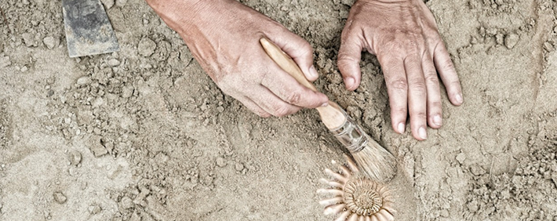

Enseñanza de la Paleontología
Los caminos de la evolución
Dr. F. Raúl Gío-Argáez
Biól. Brenda Martínez Villa
Profesores de Paleobiología
Facultad de Ciencias, UNAM

Slide 2
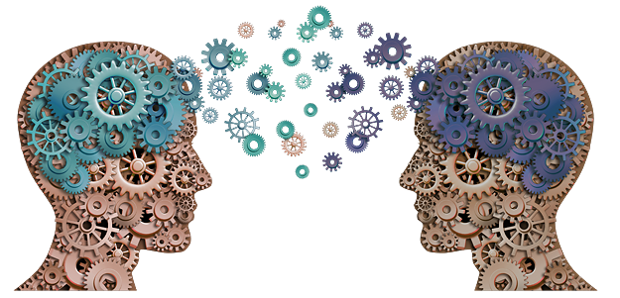
ENSEÑANZA
Conjunto de conocimientos, principios, ideas, etc., que se enseñan a alguien.
Diccionario de la Real Academia Española
TRANSFERENCIA
PROFESOR
ALUMNO

Slide 3
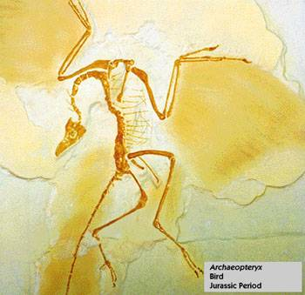
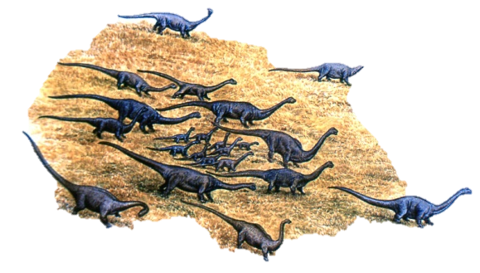
PSICOMOTOR
Imitación
Manipulación
Precisión
es
un
CAMBIO DE
ACTITUD
AFECTIVO
APRENDER
Me gusta Lo defiendo
Lo siento Lo protejo
Juicio de
Valor Aplicar
Aprender
Saber
Repetir
Paleo.
Educar
Enseñar
Mostrar
Compartir
Cambiar
Modificar
COGNOSCITIVO

Slide 4


¿Qué hace un profesor en ciencias?
Fomentar la búsqueda del CONOCIMIENTO.
AUTOGESTIÓN Y RESPUESTA A LA INTERROGANTE
HERRAMIENTAS Y ARGUMENTOS

Slide 5
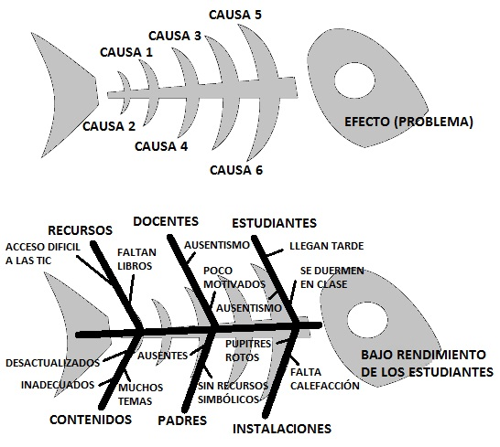
¿Qué hace un profesor en las ciencias?
2. Insistir en los valores del cambio
PENSAR – DECIDIR → RESPONSABILIDADES

Slide 6
UN EJEMPLO

Slide 7
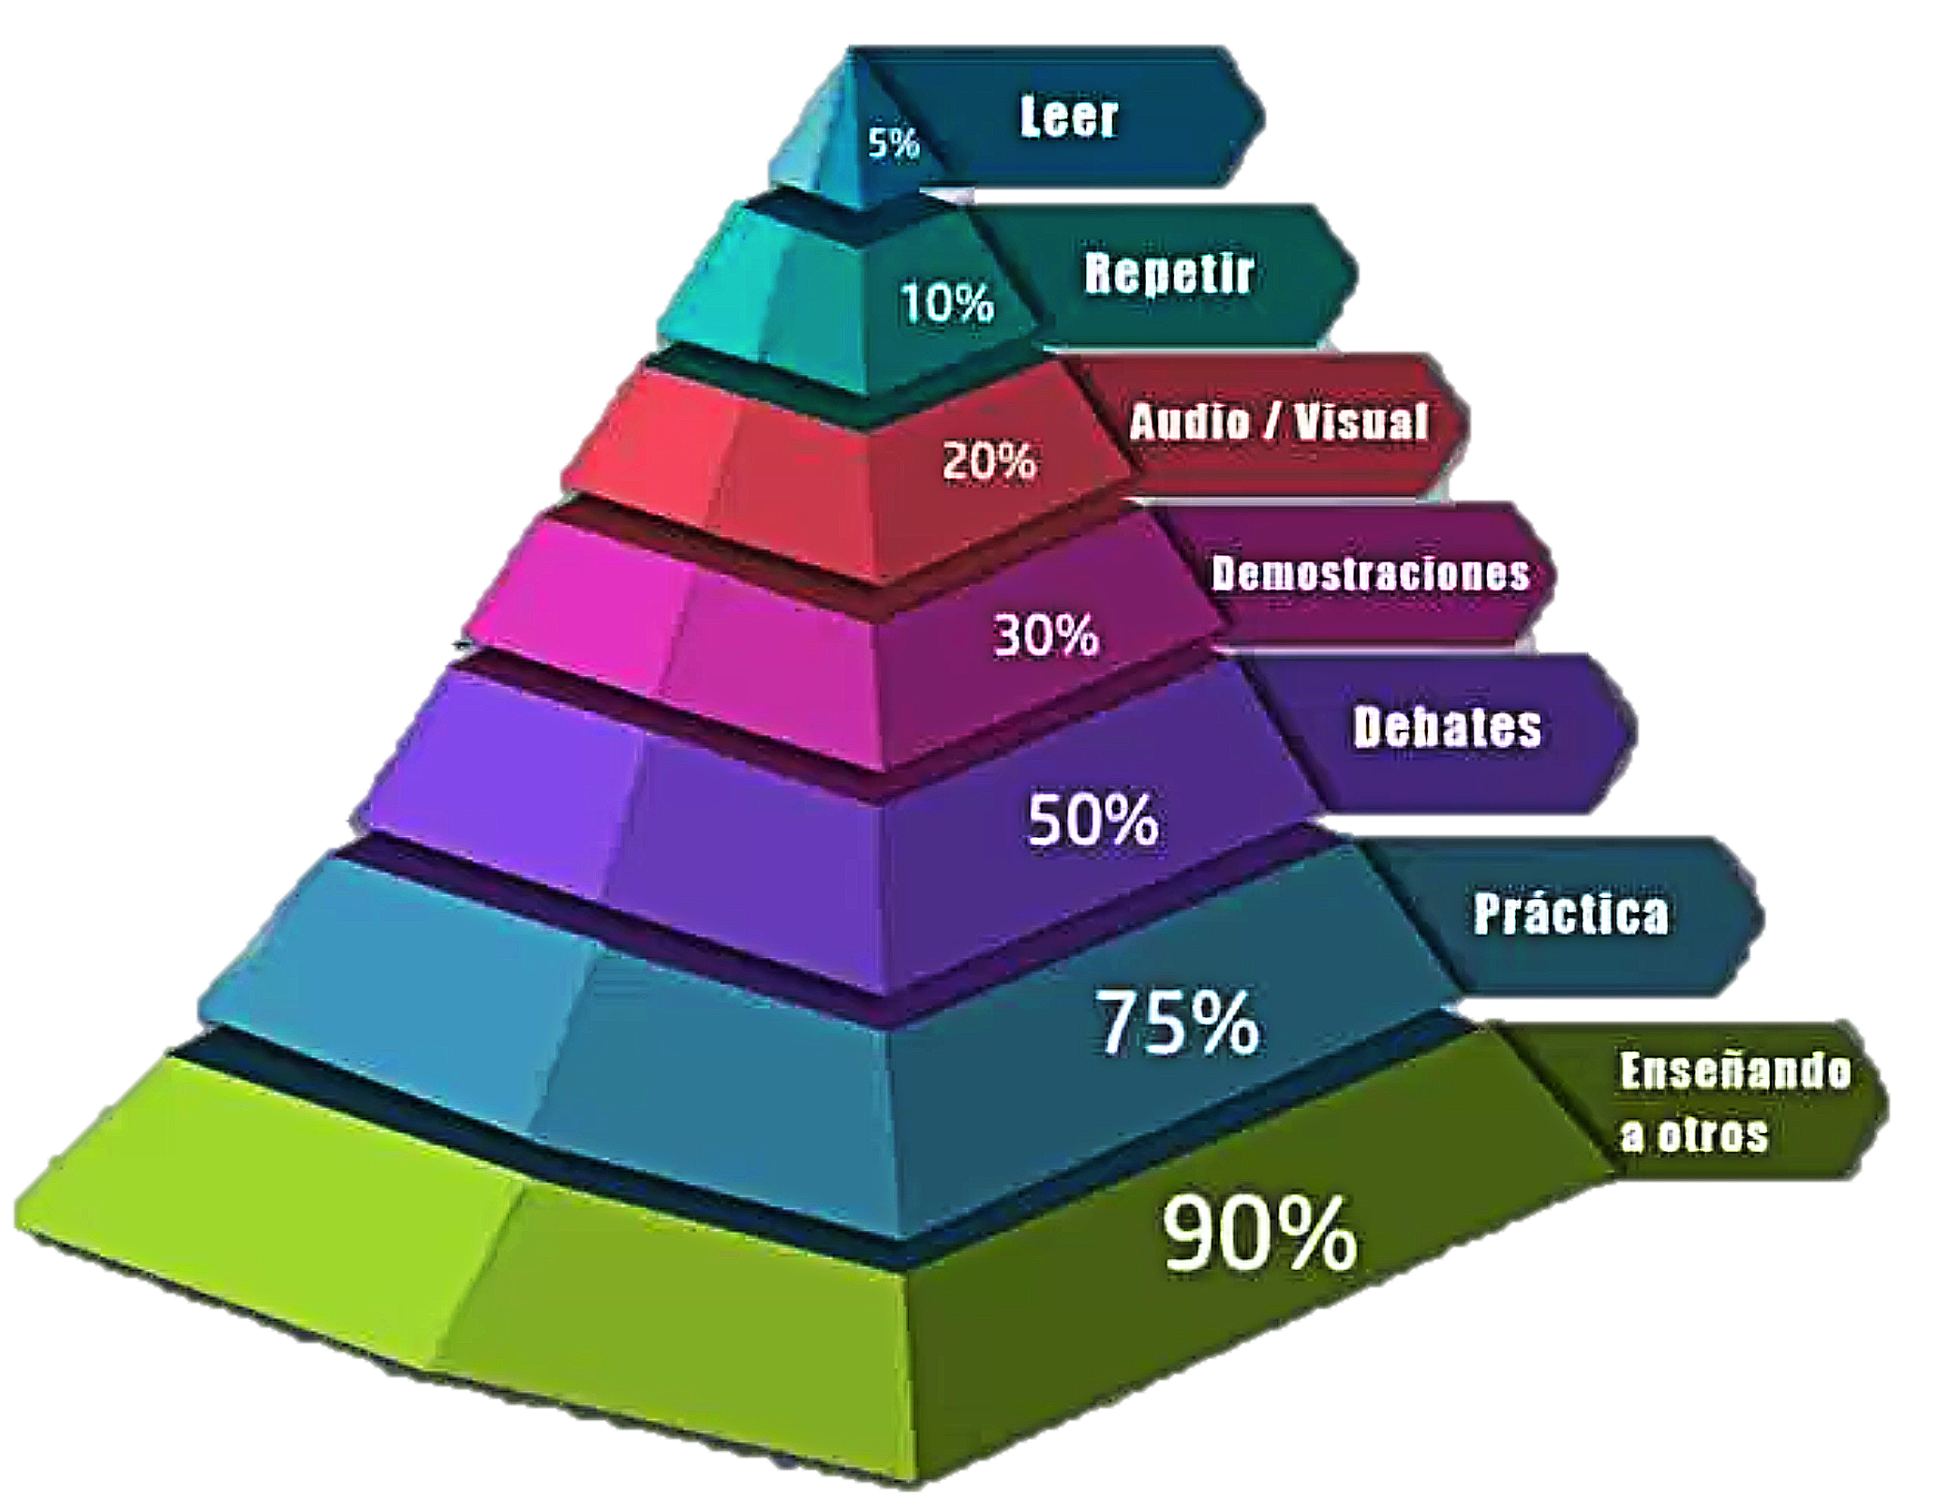
PIRÁMIDE DEL APRENDIZAJE
APLICADO A PALEOBIOLOGÍA
FACULTAD DE CIENCIAS
ARTÍCULOS DIVULGACIÓN Y DE INVESTIGACIÓN
REPORTE SEMANAL
VIDEOS
PRÁCTICAS DE LABORATORIO
SEMINARIO Y PRÁCTICAS DE LABORATORIO
PRÁCTICAS DE LABORATORIO Y CAMPO
SEMINARIO FINAL Y TRÍPTICO
William Glasser

Slide 8
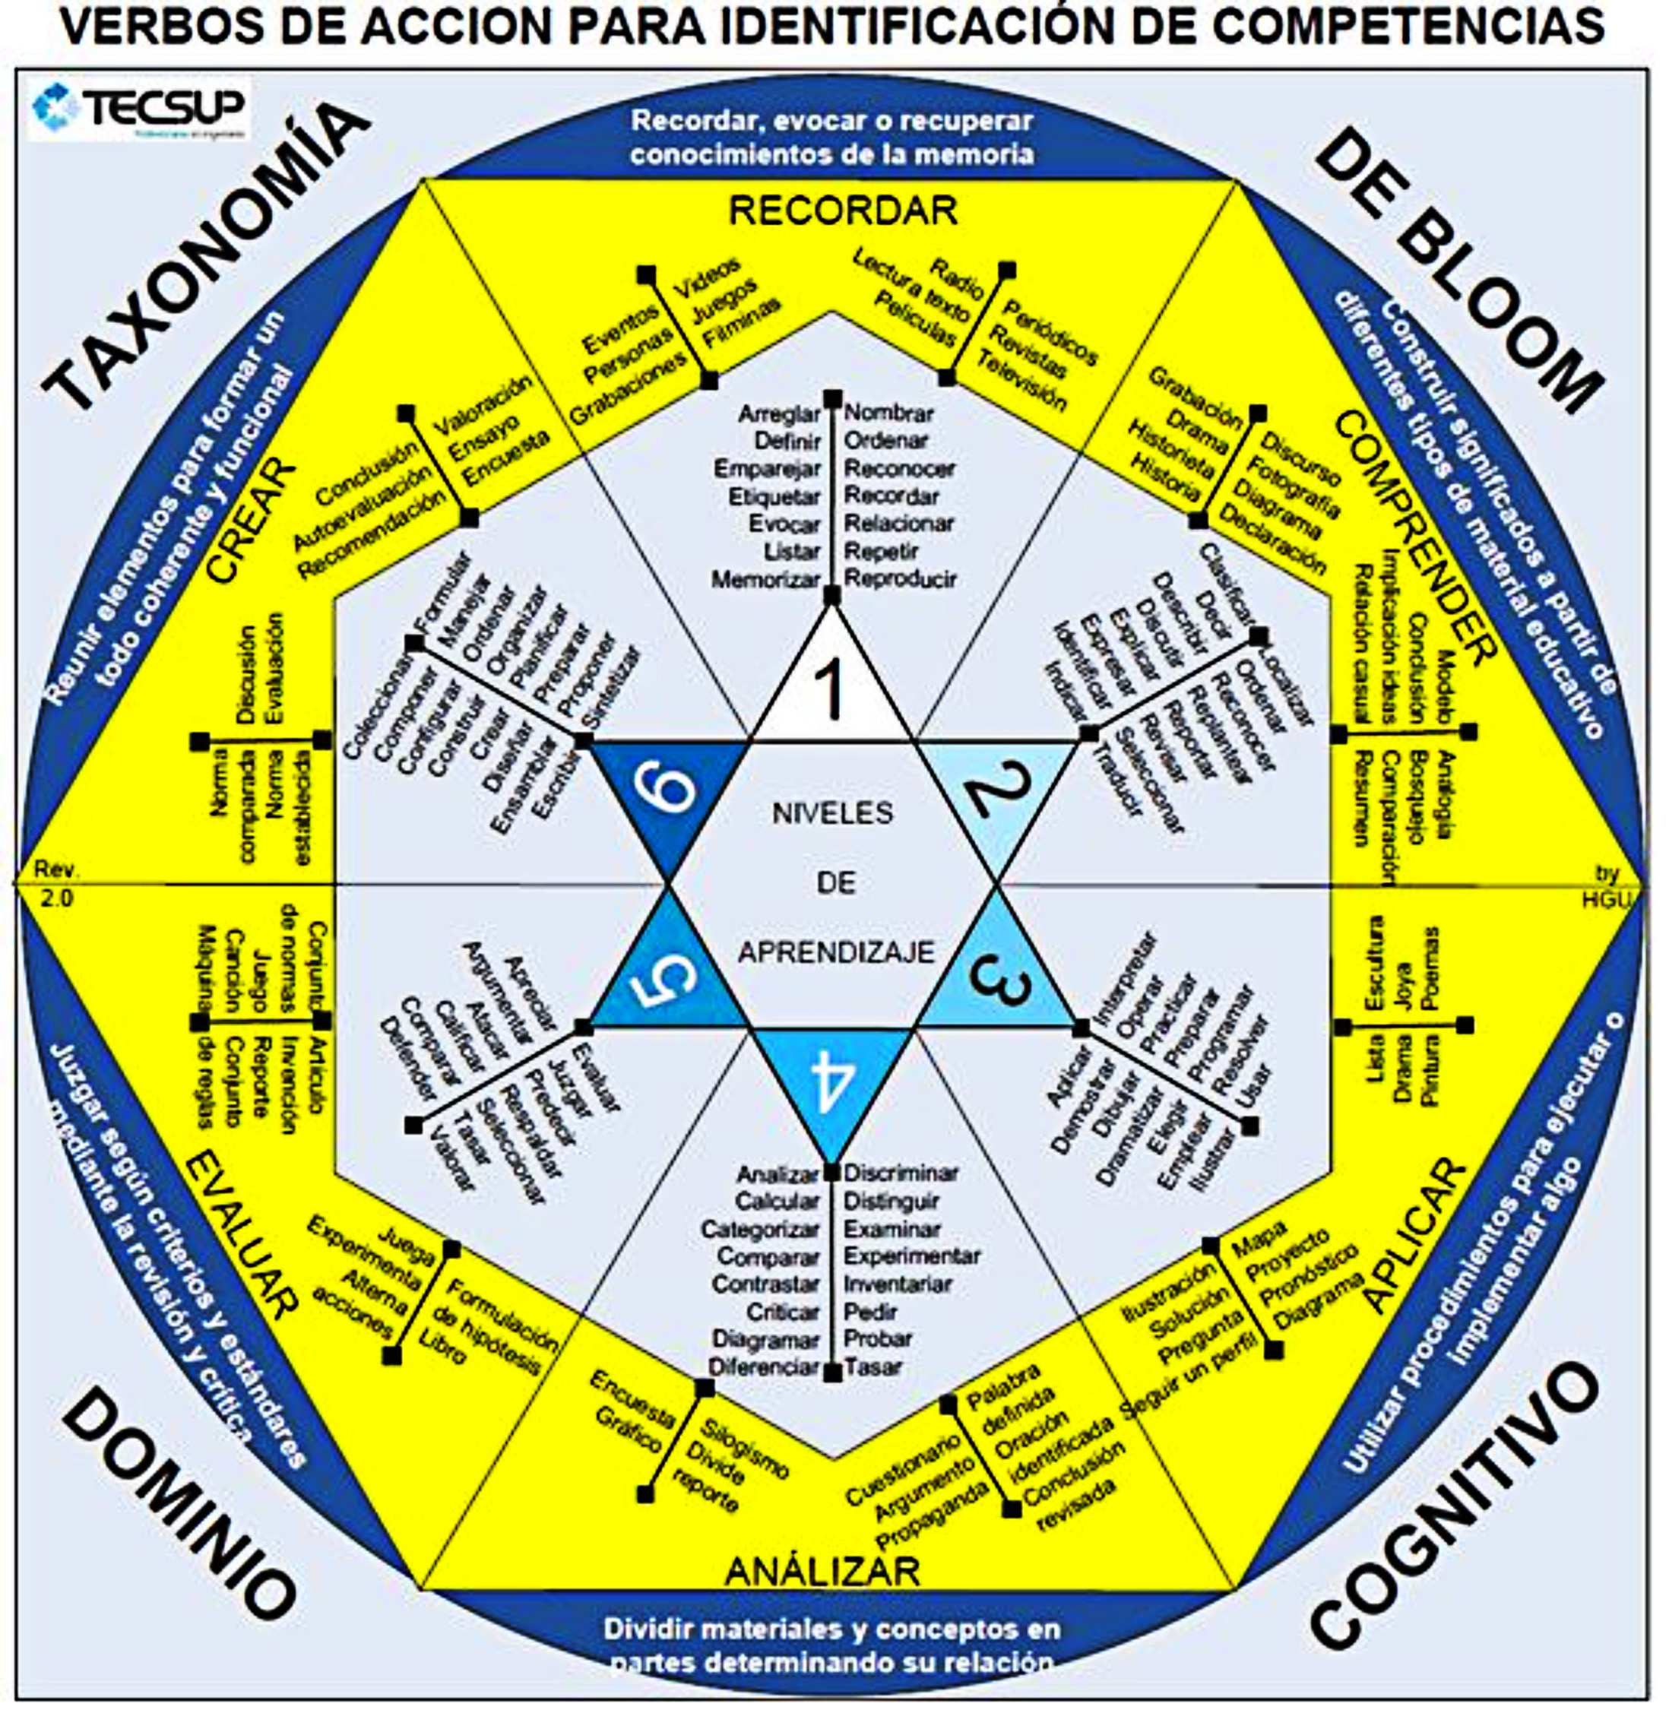

Slide 9
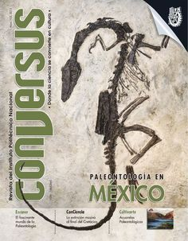
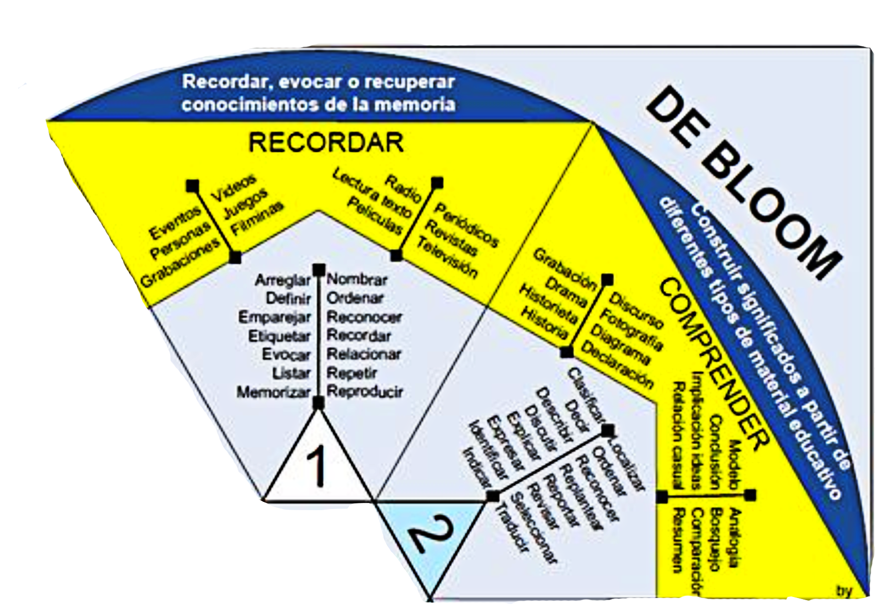
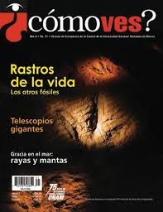
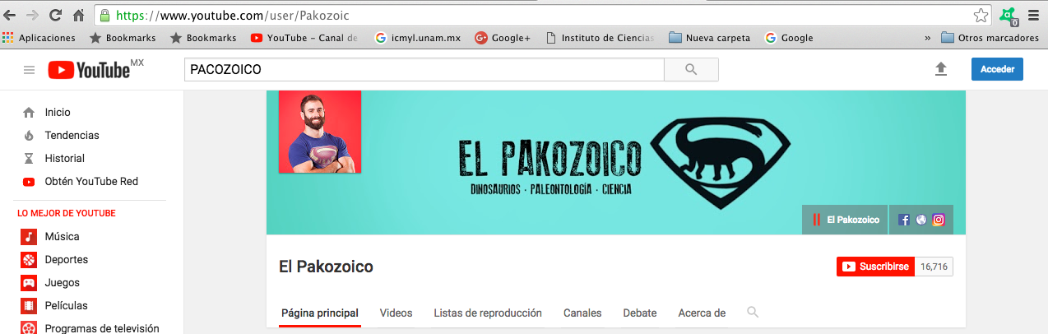
REVISTAS
CANALES-VIDEOS

Slide 11
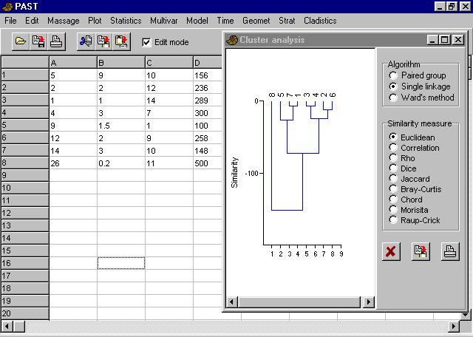
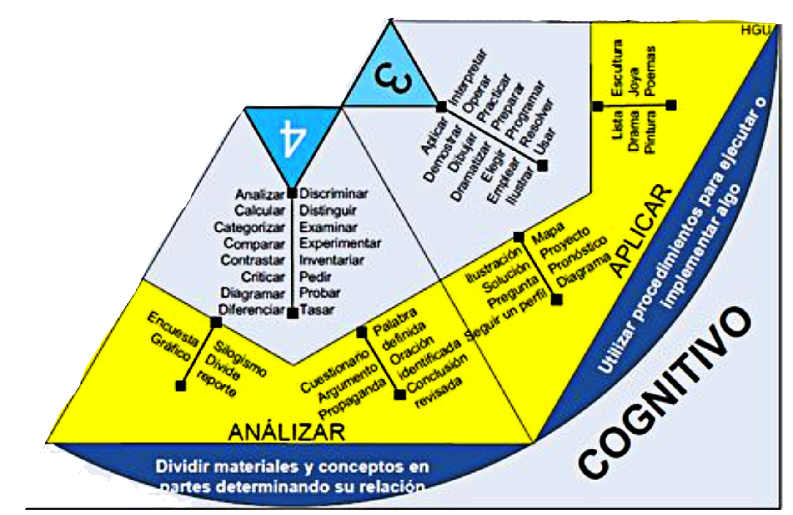
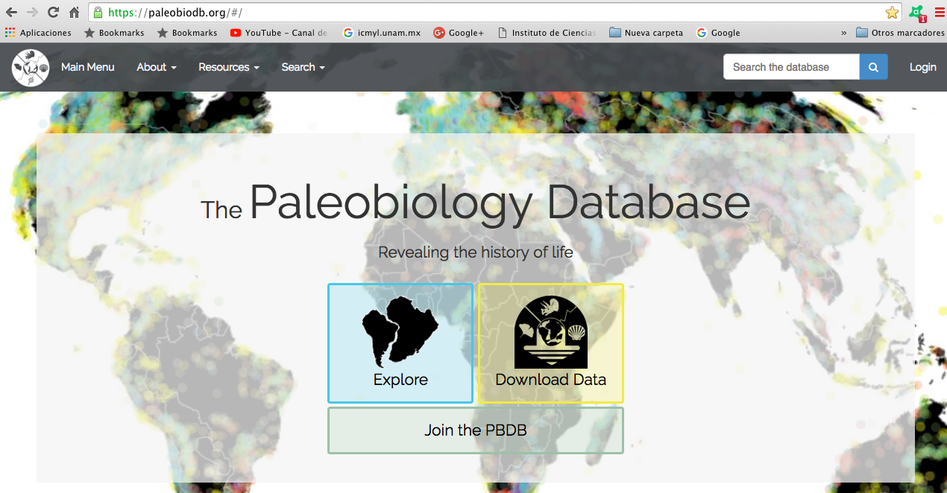
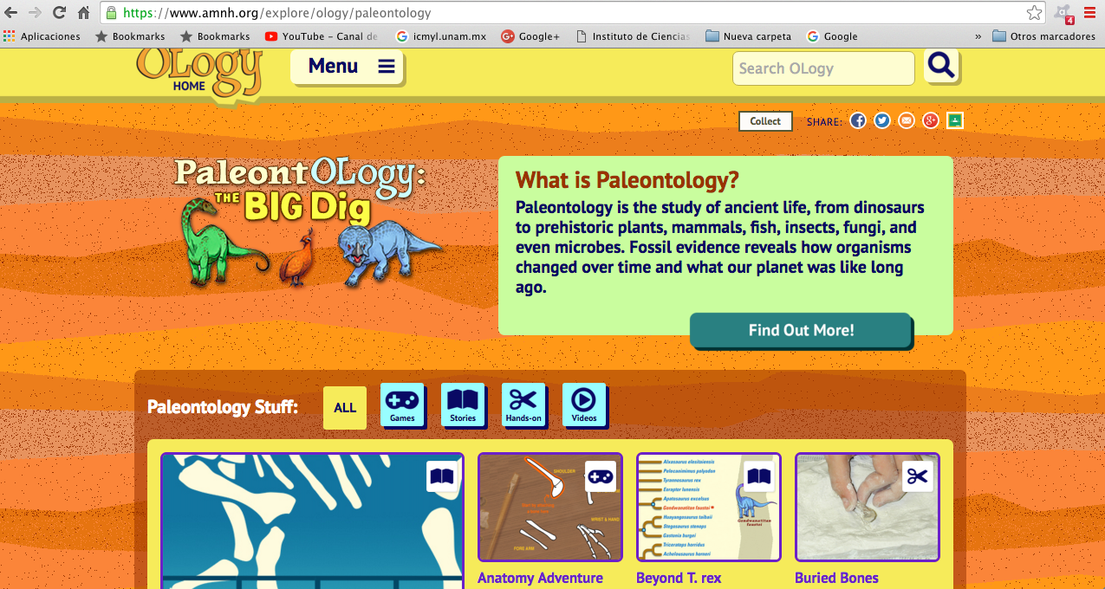

Slide 13
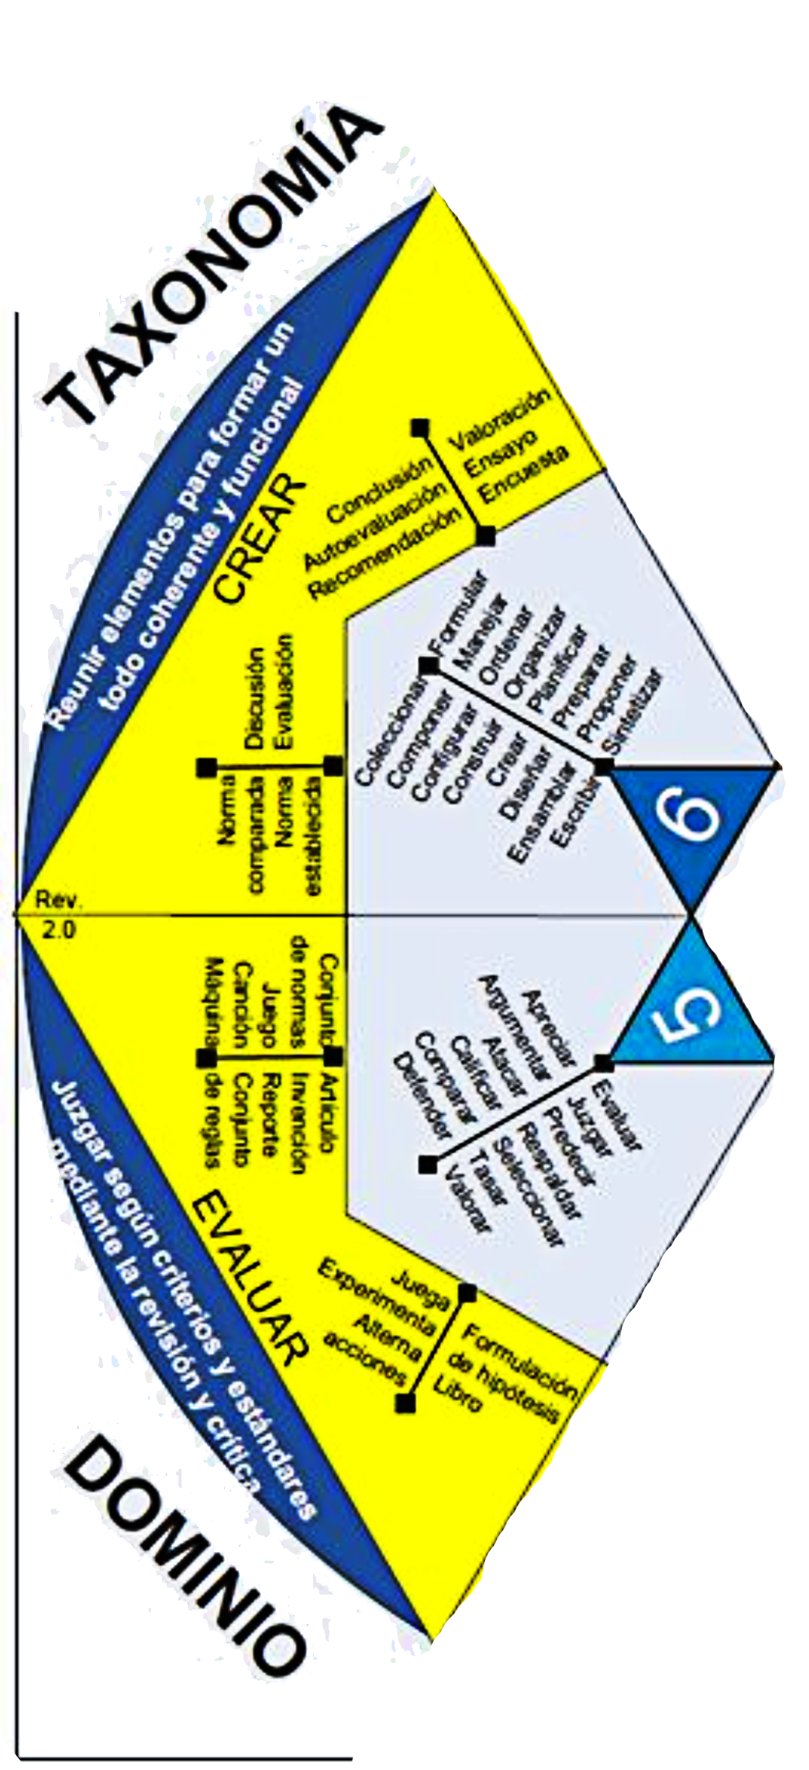
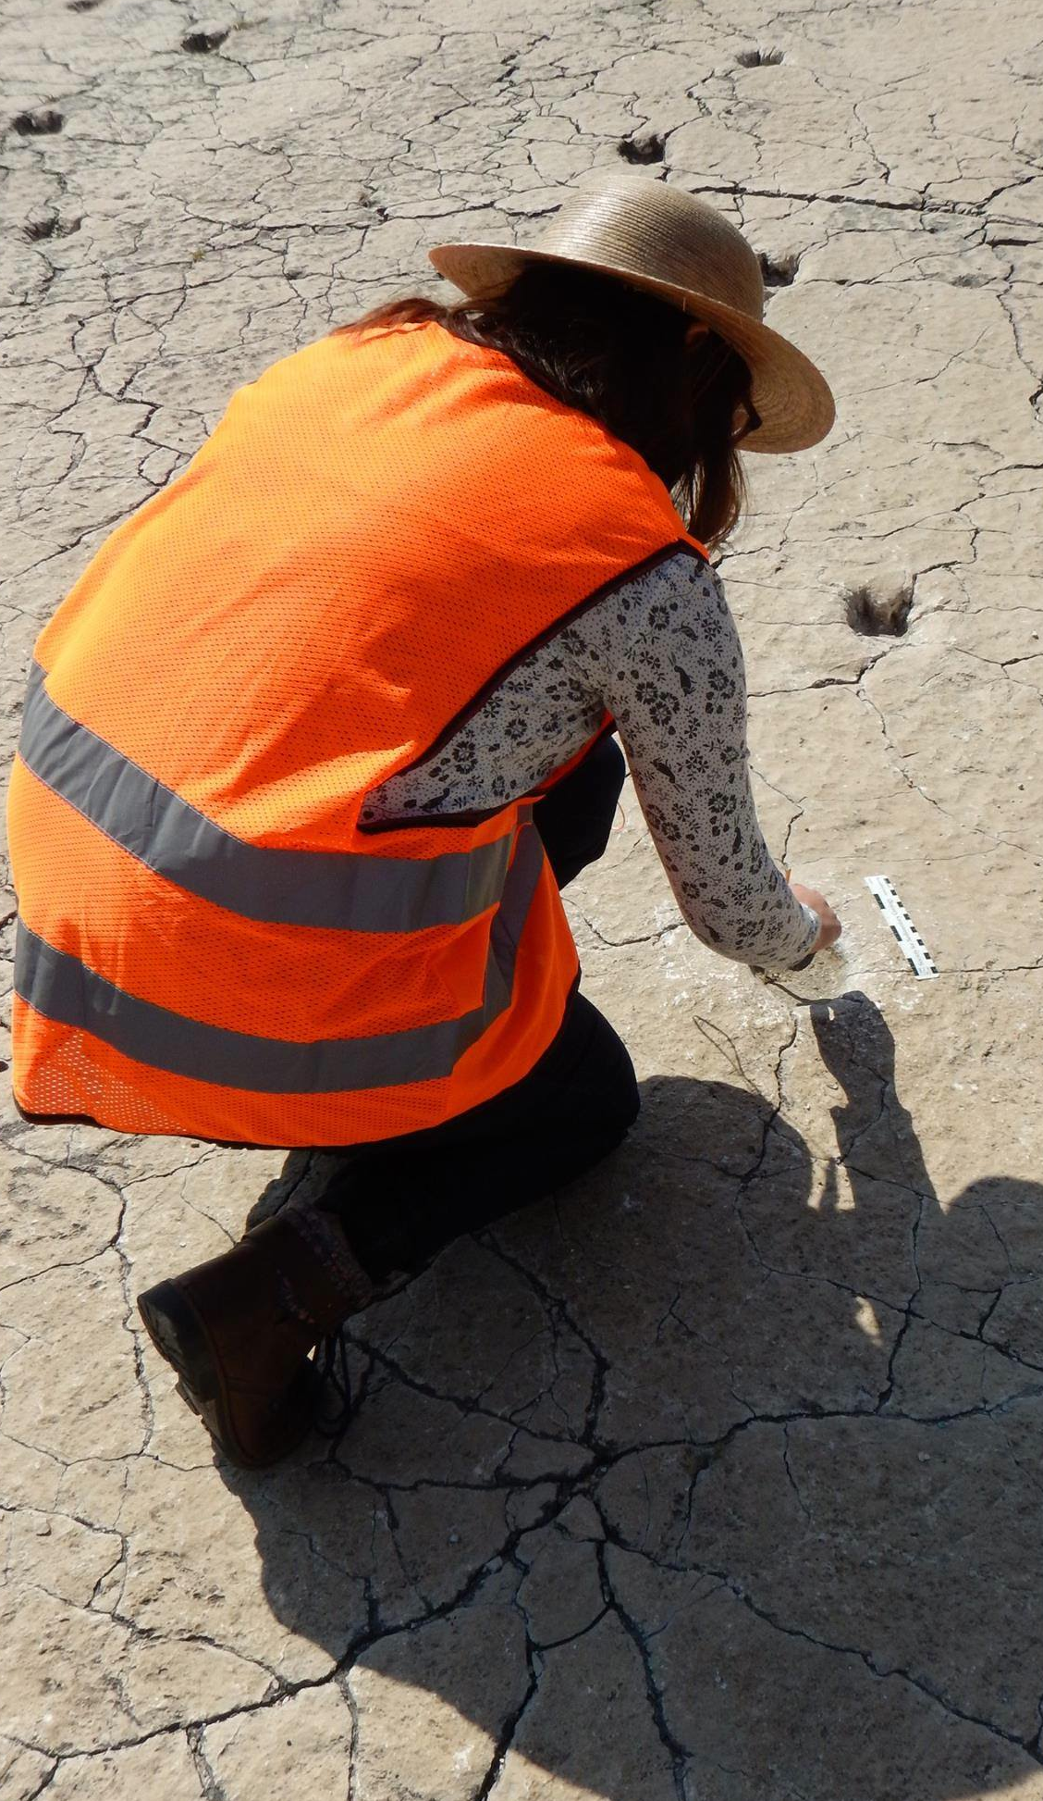
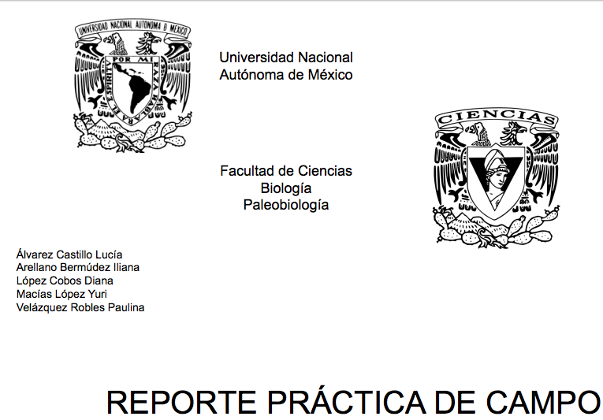
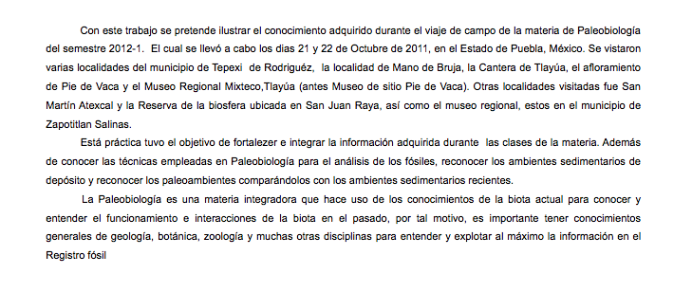
SEMINARIO FINAL Y PRÁCTICA DE CAMPO

Slide 14
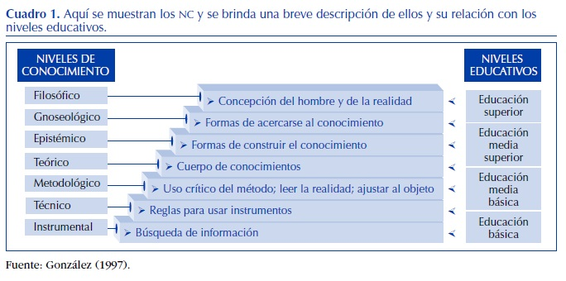
La enseñanza y los objetivos se estarán en relación al NIVEL EDUCATIVO y la CARRERA
Recursos fósiles para análisis de los cambios ocurridos en el planeta y su consecuencias en la evolución de las comunidades.
BIOLOGÍA
PALEOBIOLOGÍA
CARRERAS
ASIGNATURAS
OBJETIVOS
Distinguir y clasificar a los fósiles y aprender a realizar interpretaciones para conocer aspectos de la vida a través del tiempo para aplicarse en la Geología.
PALEONTOLOGÍA ESTRATIGRÁFICA
PALEONTOLOGÍA GENERAL
MICROPALEONTOLOGÍA
GEOLOGÍA

Slide 15
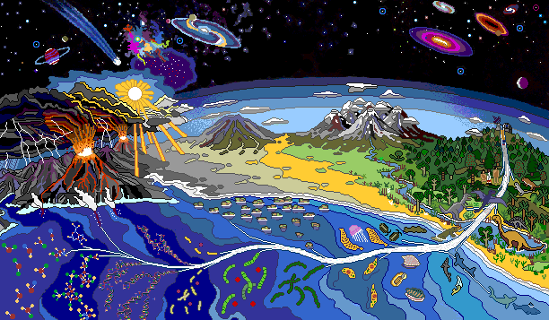

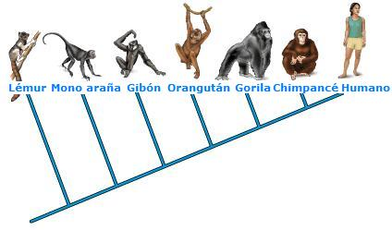
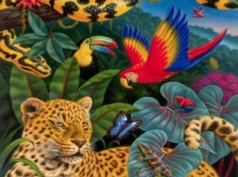
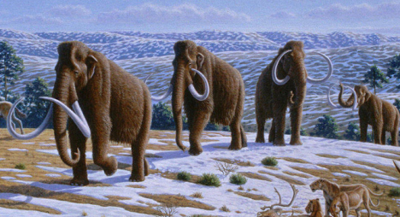
Biología:
Parte de la Ciencia que estudia a los seres vivos
Pero… ¿Qué es un ser vivo?
(Vida: estado o fuerza de actividad de los organismos)
¿CUÁLES SON LAS CAUSAS
DE LA DISTRIBUCIÓN
DE LOS ORGANISMOS?
¿CÓMO SE DIÓ EL
PROCESO DE SU ORIGEN?
¿QUÉ RELACIONES
TRÓFICAS PRESENTAN?
COMO ES SU CICLO DE
VIDA (NACE, CRECE, SE REPRODUCE Y MUERE)
Biología
¿QUÉ RELACIÓN TIENE
CON EL AMBIENTE?
¿QUIÉNES SON
SUS PARIENTES?
¿CÓMO SE MIDE LA
DIVERSIDAD BIOLÓGICA?
¿CUÁLES CAMBIOS HAN
PRESENTADO?

Slide 16
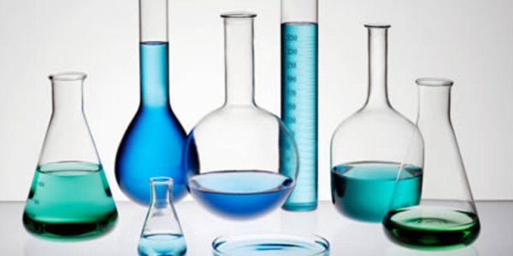
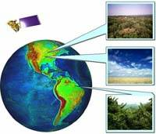
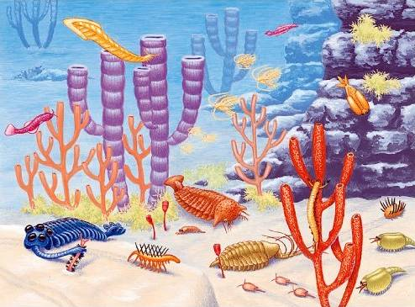
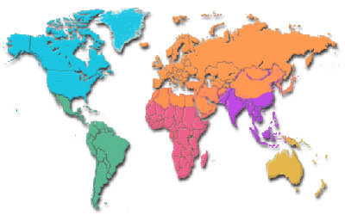
Para ser BIÓLOGO se requiere :
Conocimientos formativos y disciplinarios en:
Matemáticas, Física, Química y Geología.
Cursos informativos con materias anatomofisiológicas y de análisis de las características de plantas y animales
(Biodiversidad)
Asignaturas formativas e integrativas en
Paleobiología, Ecología, Evolución, Genética y Biogeografía
Con base en su taller realizar un TRABAJO ORIGINAL DE INVESTIGACIÓN
susceptible de ser publicado.

Slide 17
La causa y el efecto de
los cambios continuos
de la escenografía de
nuestro planeta
La continuidad de los
cambios orgánicos y
la compleja y frágil
interacción de los
organismos con su medio
Lo que el BIÓLOGO
del siglo XXI debe
conocer y hacer
Ser autocrítico,
disciplinado y aplicar el
método científico para
trabajar y combatir
los dogmas
Ser un promotor
del cambio, para que con
su formación y compromiso
participe en la educación,
la concientización y la difusión
de las ciencias
de la vida
Los compromisos y retos del Biólogo del S. XXI

Slide 18
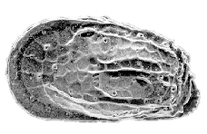
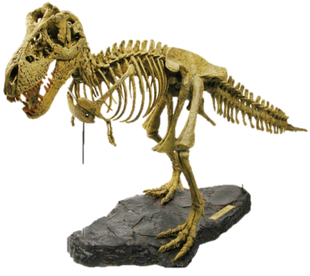
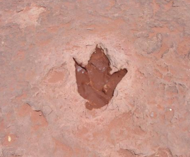
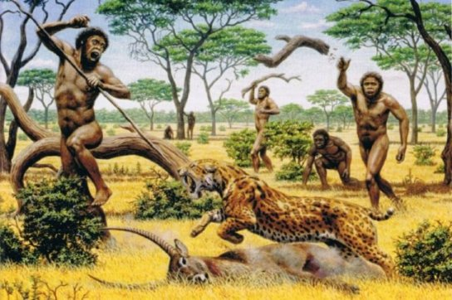
S I L O S F Ó S I L E S S O N :
Parte de la
Litósfera
Parte de la Biósfera
que ya cambió
Reseña de los
cambios de la
Escenografía
Indicadores de flujo de
energía en el ecosistema
y del ambiente sedimentario
(Paleoecología)
PALEONTOLOGÍA
Y/O
PALEOBIOLOGÍA
Procesos de
fosilización
La meta es interpretar
LA HISTORIA DE LA VIDA
SOBRE LA TIERRA
Indicadores del cambio
geográfico y de las
causas de su
desplazamiento en el planeta
(Paleobiogeografía)
Formación del
Yacimiento
(Orictocenosis)
PERSPECTIVAS
DE SU ESTUDIO
Métodos de
colecta, procesado
y exhibición
Indicadores de la selección
natural, adaptación y
especiación (Evolución)
Conocer la edad
relativa de la roca
Indicadores del tiempo
geológico y las causas
de su extinción
(Bioestratigrafía)

Slide 19
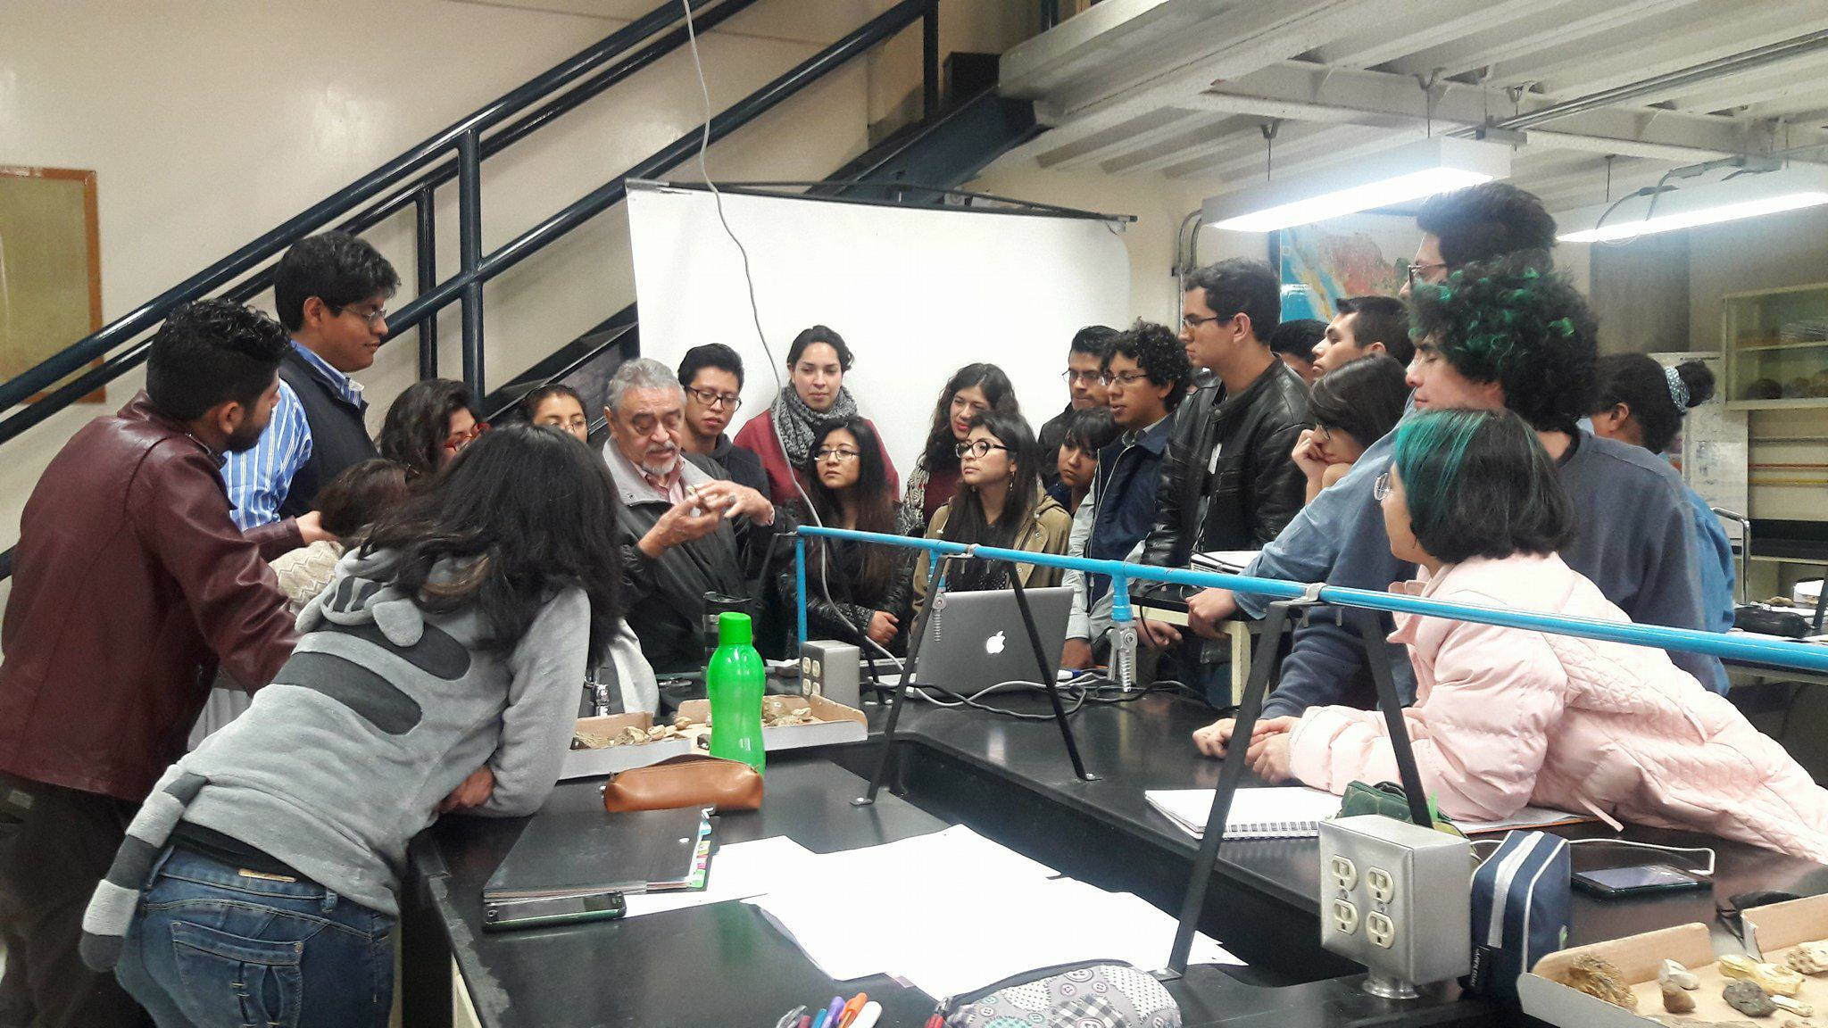
ESTUDIANTES DE CIENCIAS
¿Cómo ven la Evolución?

Slide 20
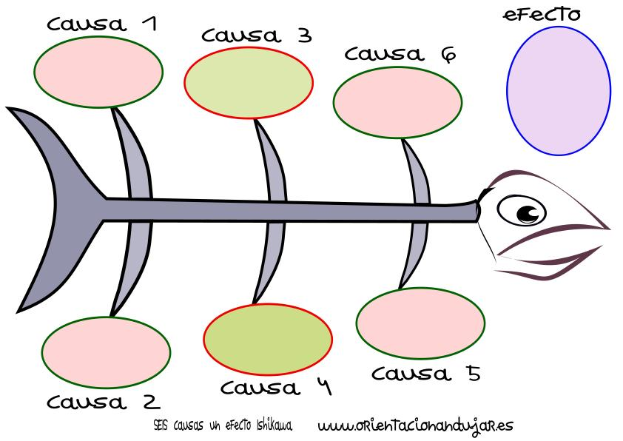
CAUSAS DE LA EVOLUCIÓN

Slide 21
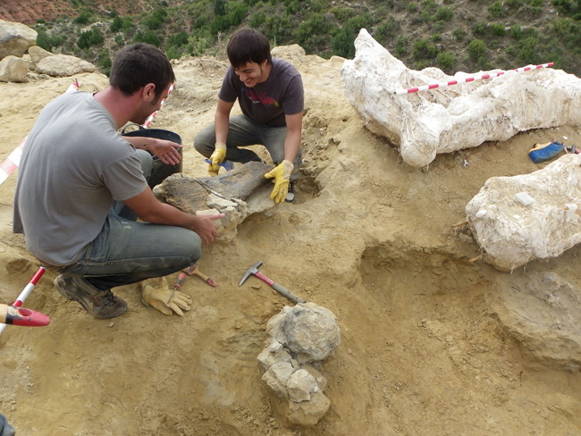
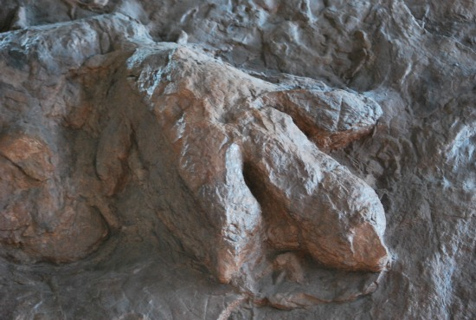
ACTUALISMO BIOLÓGICO
(Continuidad en los procesos vitales)
ANATOMÍA COMPARADA
(Analogías y Homologías)
`Los Principios de la
Paleobiología
CORRELACIÓN ORGÁNICA
(Forma y función y la biomecánica)
CRONOLOGÍA RELATIVA
(Continuidad en los eventos geológicos)

Slide 22
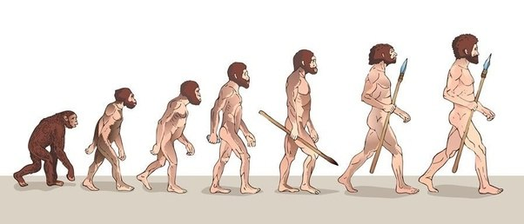
LA EVOLUCIÓN NO ES LINEAL COMO SE ILUSTRA EN ALGUNAS OBRAS

Slide 23
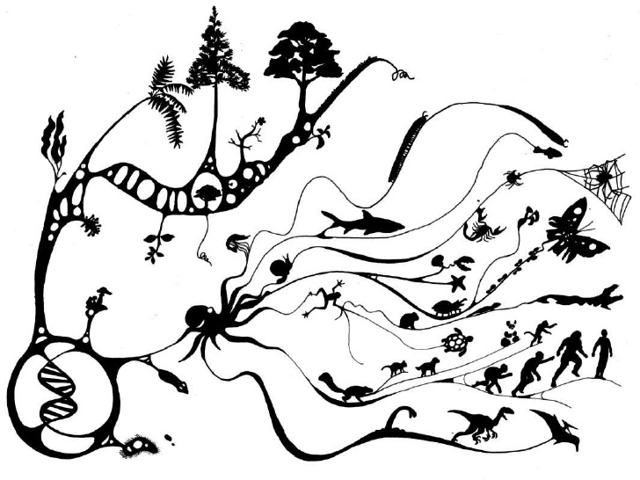
LA EVOLUCIÓN ES COMPLEJA Y CONLLEVA UN PROCESO, QUE ESTUDIAMOS PARA SABER COMO INICIO E INTUIR QUE FIN TENDRA

Slide 24
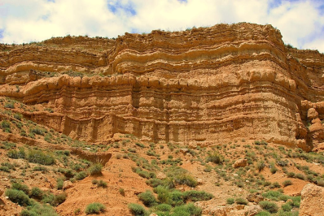
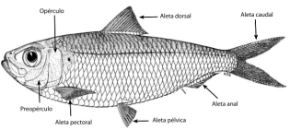
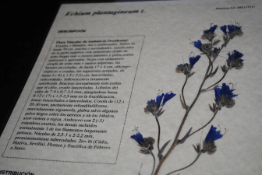
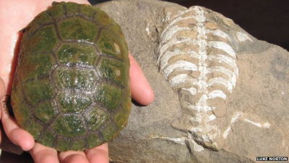
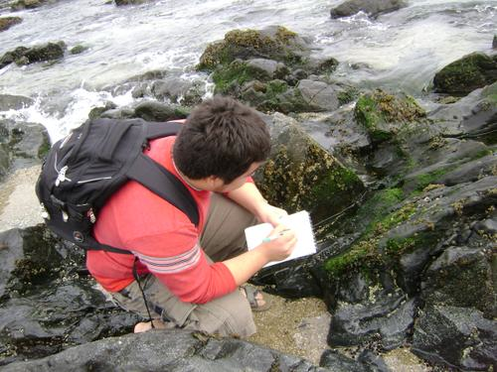
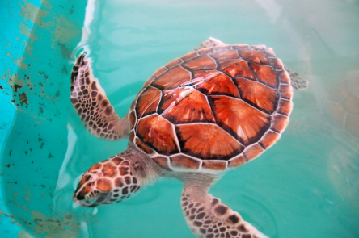
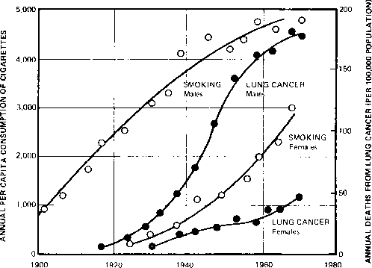
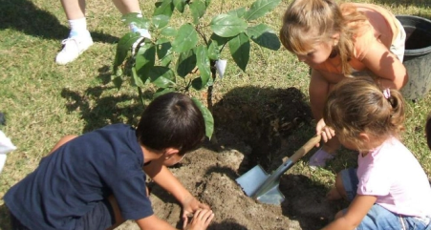
Historia
Ramas
Concepto
PALEO
Formación de
yacimientos
Procesos de
fosilización
Métodos de
investigación
Morfología
Sistemática
Geología
Biología
Aplicación
Descriptiva
Observación
y
experimentación
Interpretación
Bioestratigrafía
Paleogeografía
Paleo ecología
Evolución
Los fósiles al
Servicio del
Hombre.
GEOLOGÍA
BIOLOGÍA

Slide 25
Avance
tecnológico
Experiencia
histórica
Predicciones de
necesidades
Pasado
Presente
Futuro
PERSPECTIVAS DE LA
PALEO
Micropaleontología
Macropaleotología
Búsqueda de mejores
bioindicadores para
la explotación de
energéticos
Evidencias sobre
mecanismos de
evolución
Interpretaciones de
las relaciones
filéticas y
filogenéticas
Herramientas
Bioestratigráficas y
Climáticas
Deducción de la
distribución de
los océanos y
continentes
en el pasado
Evidencias de
la crisis de
las historias de
la vida
Mejor compresión de
la historia biogeoquímica
por radioisótopos
y de la productividad
por isótopos estables

Slide 26
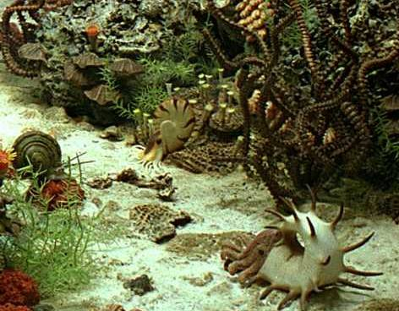
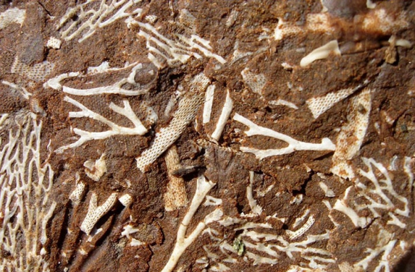
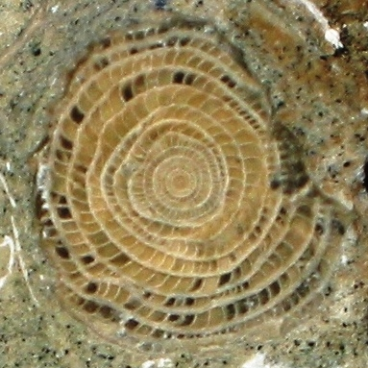
PALEO
Antiguo, primitivo. Hace referencia a lo que pasó
antes de nuestra era (del momento en que estamos)
de cuando no tenemos evidencia oral o escrita.
DE HACE 10,000 años MÍNIMO.
Paleobiología Entre sus áreas de estudio podemos encontrar:
Cómo a largo plazo los cambios físicos de la geografía y el clima han
afectado la evolución de las plantas y animales.
Cómo los ecosistemas han respondido a los cambios y como estos han afectado y afectan los patrones de la distribución y abundancia de la biodiversidad.
*Recuerden que el estudio del pasado es una ventana al futuro
¿Cuales son tus expectativas del curso, a qué área del saber
biológico te gustaría dedicarte y qué tema de Paleo te gustaría conocer? paleo@cmarl.unam.mx
¿CUÁLES MÁS SE LES OCURREN?????
http://icmyl.unam.mx/~

Slide 27
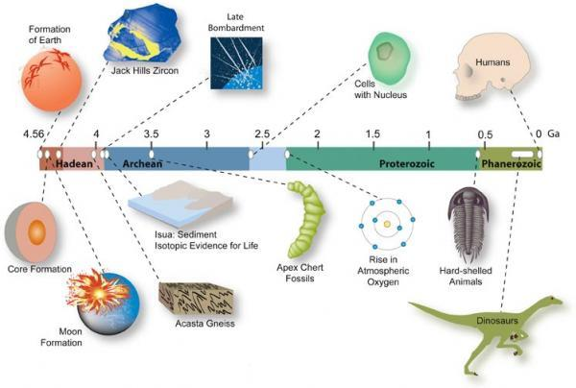

Slide 28

Causas interconectadas
El sistema de la Tierra, los procesos de desarrollo y los procesos ecológicos han sido propuestos como las causas singulares, aisladas, de la gran diversificación de taxones marinos a principios del Cámbrico
.
Mecanismos de retroalimentación = explosión Cámbrica
La figura representa un intervalo de tiempo en el Cámbrico temprano (541 a 521 millones de años)
HIPÓTESIS
Geológica
Geoquímica
Biológica
MP Smith & DAT Harper. Science, 2013,341: 1355-1356

Slide 29




Slide 30

Tiempos de cambio
Mayor diversificación de taxones marinos: entre hace 635 y 443 m.a.
Biota de Ediacara
MP Smith & DAT Harper. Science, 2013,341: 1355-1356

Slide 31

Los estudios en relojes moleculares de los tiempos de divergencia proteica para los principales phyla animales han indicado que estos se separaron varios cientos de millones de años antes de su primera aparición en el registro fósil.
La primera evidencia de la biomineralización basada en Ca y mediada por la matriz es en el invertebrado del Precámbrico Tardío Cloudina. Se ha realizado un gran trabajo de calibración numérica del las escalas de tiempo geológico para este intervalo y se encontró que Cloudina apareció por primera vez hace 550 Ma, mientras que otras formas mineralizantes aparecieron durante los siguientes 40 Ma.
Sin embargo, el más grande estallido de la nueva actividad de biomineralización fue claramente en el intervalo Tommotiano/Atdabaniano, donde la diversidad de los organismos fósiles (principalmente de los grupos biomineralizantes) incrementó casi exponencialmente durante un intervalo de 10 Ma.

Slide 32


Slide 33








Cambio orgánico EVOLUCIÓN
Biogeografía
(Causas de la distribución en tiempo y espacio)
Biología Celular y Genética
(Unidad y diversidad)
Anatomía, Fisiología y Embriología
(Recapitulación)
Taxonomía
(Catálogo, relación y riqueza de especies)
Biodiversidad
(Genética, comunidades y ecosistemas)
Ecología
(Relevo/sucesión al medio ambiente y sus limitaciones)
Paleontología
(Diferencias entre efectos de extinción y adaptación)
Bioestratigrafía
(Geología histórica, geodinámica y T)

Slide 34



Modelo de Evolución de Darwin
Evolución:
Lenta
Gradual
Basado en la variación y competencia entre individuos:
+ Aptos y favorecidos por la selección natural
Dejan + descendencia
Sus rasgos predominan
Modificación de la sp.

Slide 35

Los puntos a considerar de la teoría evolutiva vigente
Teoría Sintética o Neodarwiniana
Fuentes alternativas de variación
Azar
Micro y Macroevolución
Tiempo y modo
El ambiente y el cambio
El cambio en los ecosistemas

Slide 36
Leyes Paleontológicas
(Producto del estudio de los fósiles y su ordenación en el tiempo y en el espacio)
Objetivo:
Ayudar a orientar y conceptualizar la investigación paleontológica
Autores:
Cuvier + Wallace & Darwin + Pictet
1. La duración de las especies en el pasado geológico es restringida
(Diferenciación Tipogénesis Tipostasis Tipólisis)
2. Las diferencias entre las Biotas fósiles y las actuales es más pronunciada cuanto más distantes sean. (Complejidad progresiva de la biósfera) efecto
de las extinciones masivas.

Slide 37
3. Los niveles de organización más complejos son relativamente más recientes (simplificación anatómica, adaptación y especialización)
4. Desde su diferenciación específica hasta su extinción no hay interrupciones en su existencia.
(Aparente interrupción en el registro fósil)
5. Cada especie coincide en espacio y tiempo con una cercanamente emparentada. (Simpatría y Alopatría)
6. Ley de recapitulación (Fr. Müller) Contribuciones de la Embriología.
(Ontogenia recapitula a la Filogenia)
7. La distribución geográfica de los grupos biológicos ha sufrido cambios en el transcurso del tiempo, efecto de la Deriva de los Continentes.
(Perspectiva temporal)

Slide 38


Slide 39


Slide 40


"Tipos intermedios"
¿ Escasez del registro fósil ?
NO
(Benton, 1995)
Teoría de los
equilibrios puntuados
(Eldredge & Gould, 1972)
… “La historia de las estirpes se caracteriza por el transcurso de largos periodos de estasis (equilibrio de estirpes y biotas) jaloneados (puntuados) por cortos periodos críticos de cambios importantes”.

Slide 41





Relaciones filogenéticas
entre grupos taxonómicos
Tiempo de aparición de adaptaciones mayores
PLANTAS
ANIMALES
Pruebas
paleontológicas
de la
evolución
orgánica
Velocidades
(Tasa de Cambio)
CRITERIO MORFOLÓGICO
CRITERIO TAXONÓMICO
FRECUENCIA TAXONÓMICA
Tendencias
DIRECCIÓN
DEL CAMBIO
Pautas
(Velocidad
vs.
tendencia)
DIVERSIFICACIÓN
DIVERGENCIA
CONVERGENCIA
PARALELISMO
RADIACIÓN

Slide 42




Ejemplo
Notes:
Los cetáceos que incluyen ballenas y delfines, son un grupo que evolucionó a partir de mamíferos terrestres de hábitos anfibios, probablemente durante el Eoceno.

Slide 43


Relaciones filogenéticas entre grupos taxonómicos

Slide 44

Tiempo de aparición de las mayores adaptaciones

Slide 45

Velocidad (tasa de cambio)

Slide 46

Tendencia (dirección del cambio)
Mayor tamaño
(termorregulación)

Slide 47
Pautas (velocidad vs tendencia)
Diversificación
Divergencia
Convergencia
Paralelismo
Radiación

Slide 48

Diversificación

Slide 49

Convergencia

Slide 50

Paralelismo

Slide 51







Radiación

Slide 52





E l r e g i s t r o f ó s i l d e l F a n e r o z o i c o
Ofrece información sobre:
METAFITA
PROTISTA
METAZOA
1. Relaciones filogenéticas
2. Presencia de adaptaciones

Slide 53








Bacterias
Cianofitas
Algas
Hongos
Mixofitos
Monera
Protista
Protozoo
Traqueophytas
Metafita
Briophytas
Metazoa
Animales
Primeras células

Slide 54









Equinodermos
Artrópodos
Moluscos
Braquiópodos
Cordados
Graptolitos
Anélidos
Bryozoa
Hiponeuros
Cicloneuros
Epineuros
Protostomados
Deuterostomados
(Segmentación espiral)
(Segmentación radial)
Celomados
Celenterados
Esponjas
Gástrula
Cnidaria
Archeocyathidos
Protozoa

Slide 55




Slide 56


La evolución opera en el nivel:
De los genes
De los genomas
En el de los organismos (especies)
En el ambiente de los ecosistemas
Factores involucrados en la tipogénesis
y en las innovaciones evolutivas
Desde el nivel molecular, hasta el de ecosistema, la materia viva se estructura de manera jerárquica, al modo de los sistemas complejos
Basados en:
Interacción
Integración
Cooperación de sus componentes menores
Genéticos
No genéticos
Cada uno de los niveles de la jerarquía biológica, desarrolla propiedades emergentes, pero también en lo relativo a sus “capacidades evolutivas”.

Slide 57


EXTINCIÓN
Especiación
y Adaptación
Causas Geodinámicas, Climáticas, astronómicas o biológicas de
la Extinción
Diversidad
Biológica
Evolución
Orgánica
Evidencias directas e indirectas
Variabilidad de
la población
Pruebas del
Registro fósil
Pautas del
cambio

Slide 58



DESDE QUE SE ORIGINÓ LA VIDA, LAS EXTINCIONES Y LAS CONSECUENTES ADAPTACIONES HAN JUGADO UN IMPORTANTE PAPEL EN LA EVOLUCIÓN ORGÁNICA Y SI UNA ES DE NATURALEZA MULTIFACTORIAL, LA OTRA ES LA RAZÓN SER Y EL OBJETO DE ESTUDIO DEL PALEOBIÓLOGO.

Slide 59


¿CÓMO INTEGRA ESTA INFORMACIÓN UN ALUMNO DE CIENCIAS?
¿CÓMO VE LA EVOLUCIÓN Y CÓMO SE LA EXPLICA?
¿QUÉ METODOLOGÍA SE APLICA?
¿QUÉ MATERIALES SE PUEDEN
UTILIZAR?
FACULTAD DE CIENCIAS
CRÁNEOS ---- CAPACIDAD CRANEAL

Slide 60




Slide 61

GLABELA
OPISTOCRANION

Slide 62


BREGMA
EURYON
BASIÓN

Slide 63

Medición antigua vs Medición actual

Slide 64


Slide 65



Slide 66

Y si no quedó claro… buscamos mas información
Las tecnologías al alcance de la ENSEÑANZA DIGITAL

Slide 67

MATERIALES DIGITALES
Y MANUALES
AL ALCANCE DE LOS ALUMNOS

Slide 68
BIENAVENTURADOS SEAN LOS FÓSILES
YA QUE ELLOS, NOS AYUDAN
A CONOCER
LA VIDA SOBRE LA TIERRA

Slide 69

CIUDAD UNIVERSITARIA
3 DE MARZO DE 2018
BRENDITA Y RAÚL AGRADECEMOS A LOS ORGANIZADORES DE ESTE CURSO SU INVITACIÓN Y A TODOS USTEDES SU ASISTENCIA

